Slide 1
ONLINE SHOPPER PURCHASING INTENTION
Rakamin Academy Data Science | Batch 30
ec-Team

Slide 2

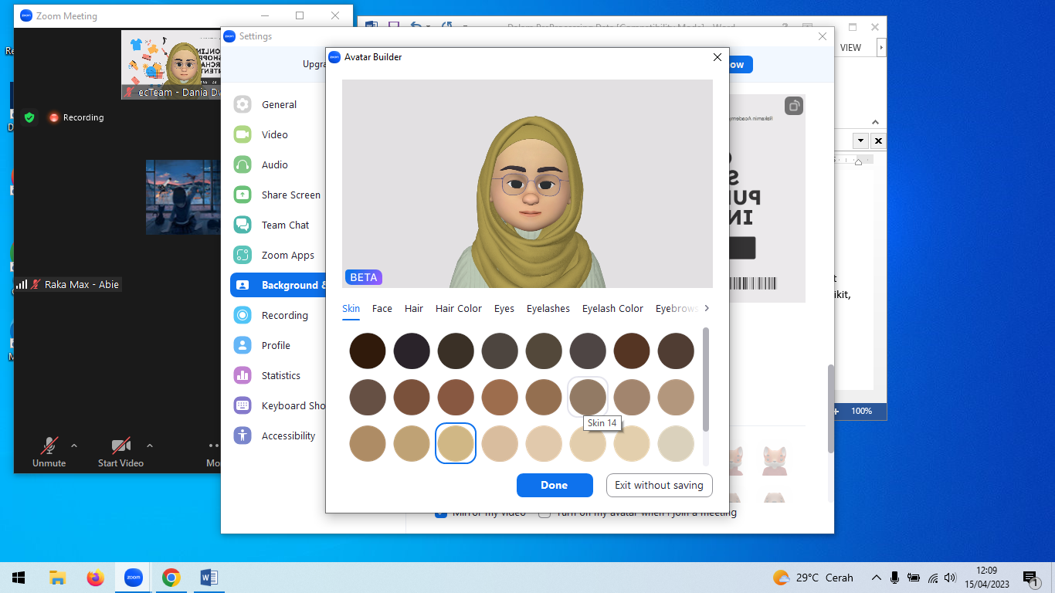


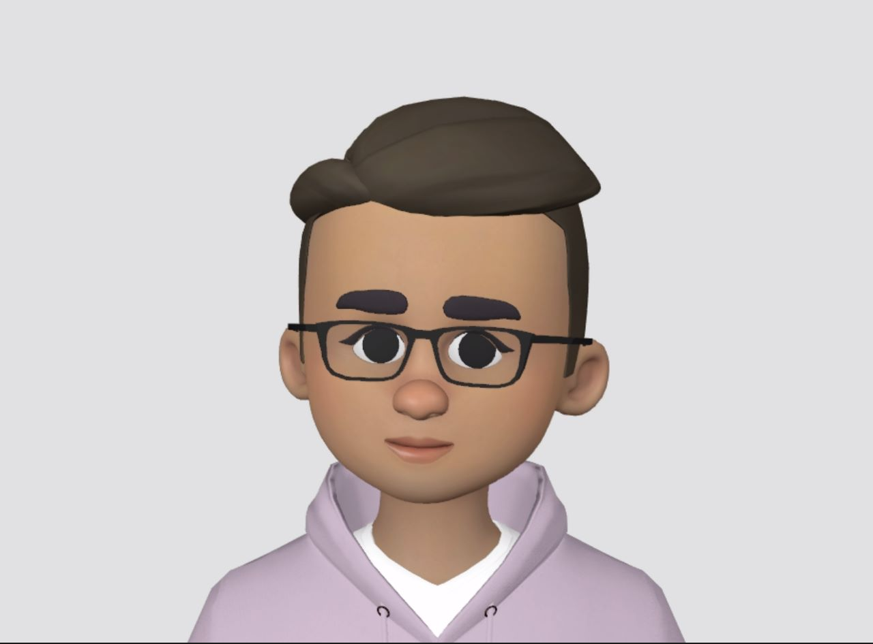
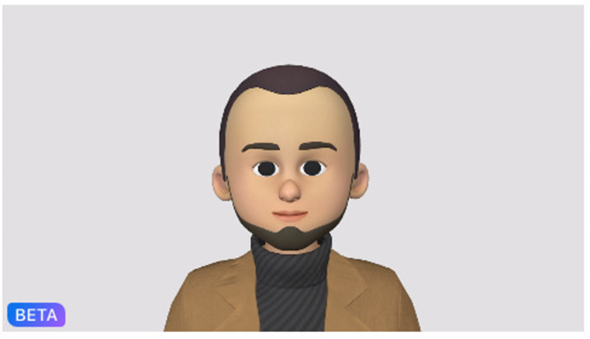
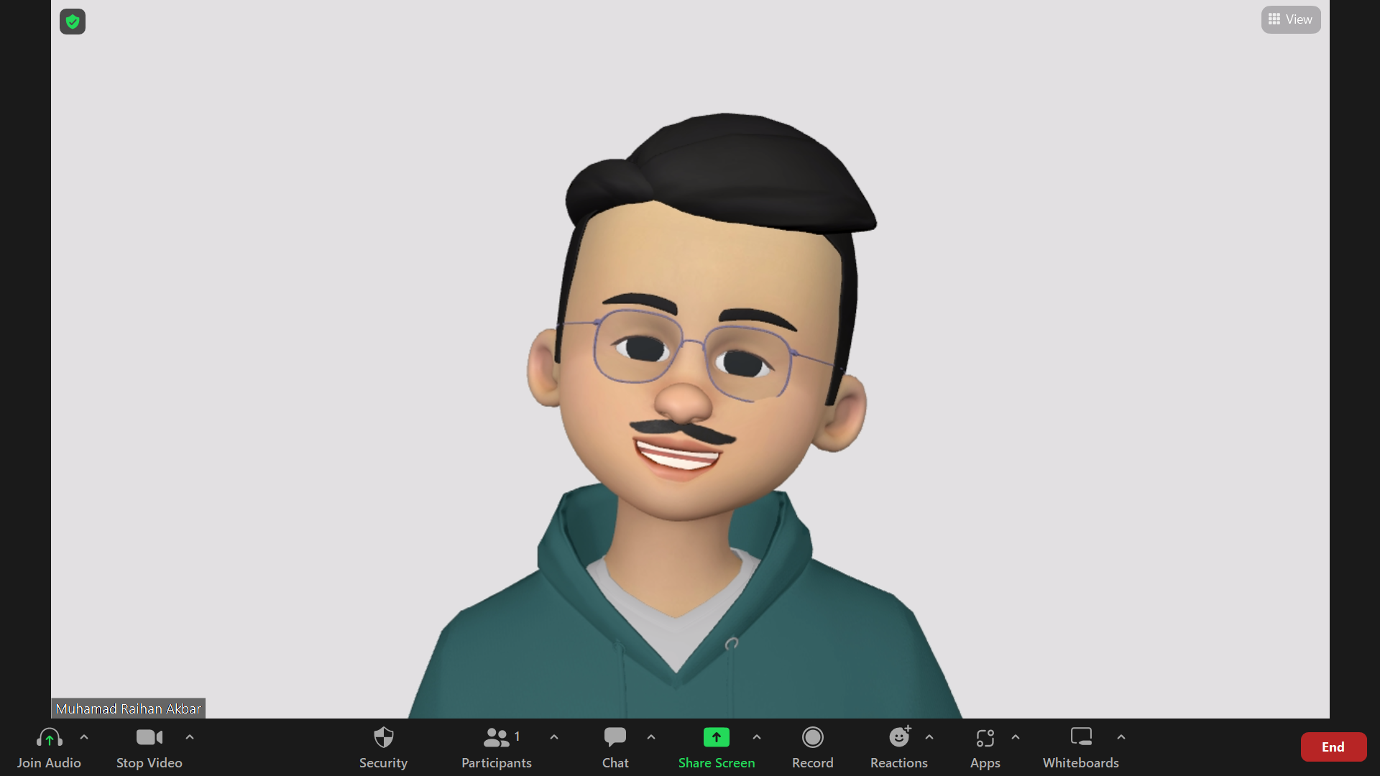
Our team
Mira Amelia Rosvita
Dania Dwi Pani
Yanyan Gatot M.
Muthmainah
Haidar Aldy Eka N.
Yanuar Wachyudi
M. Raihan AKbar

Slide 3

ec-Team ?

Slide 4
ec-Team sebagai tim data scientist berperan dalam memimpin dan mengelola proyek analisis data untuk memprediksi niat beli pelanggan dengan tujuan membantu meningkatkan transaksi dan revenue perusahan e-commerce.

Slide 5
Table of contents
01
02
03
04
EDA & Insight
Problem Statement
Pre-Processing
Modelling
05
Recomendation

Slide 6
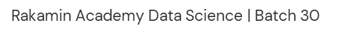
01
Problem Statement

Slide 7
Problem Statement
15,47%
Apa yang harus kami lakukan?
Customers yang mengunjungi Toko dan melanjutkan transaksi
12.330 visitors
84,53%
Customers yang mengunjungi Toko tetapi tidak melanjutkan transaksi

Slide 8
Goals, Objectives & Business Metrics
Goals
Objectives
Business Metrics
Meningkatkan konversi penjualan dengan memahami pola dan niat beli pelanggan
● Mengembangkan model prediktif untuk memprediksi niat beli pelanggan secara akurat.
● Mengoptimalkan strategi penjualan untuk meningkatkan konversi penjualan dan kepuasan pelanggan.
Conversion Rate (%)

Slide 9
02
EDA & Insight

Slide 10
12,330 row data dengan 18 feature
9 feature numerical
Administrative
Administrative_Duration
Informational
Informational_Duration
ProductRelated
ProductRelated_Duration
BounceRates
ExitRates
PageValues
9 feature categorical
SpecialDay
Month
OperatingSystems
Browser
Region,
TrafficType
VisitorType
Weekend
Revenue → TARGET

Slide 11
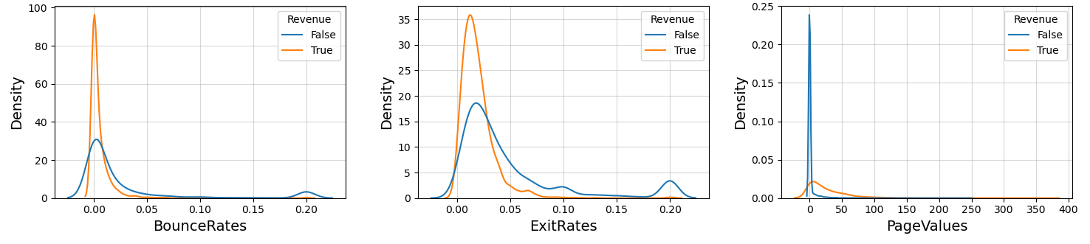
EDA & Insight
Pengunjung dengan Page Values yang tinggi, bounce rates dan exit rate yang rendah cenderung melakukan transaksi

Slide 12
EDA & Insight
Pengunjung lebih cenderung melakukan transaksi pada bulan Mei dan November – Desember
*Bulan Januari & April tidak ada data transaksi yang ditemukan

Slide 13
03
Data Pre-Processing

Slide 14
Data Pre-Processing
Split Data
Feature Extraction
Feature Selection
80% Data Train
20% Data Test
Total Visit Duration
Total Page Views
Annova : Data Numeric’
Chi-Square : Data Kategoric
Outlier
Duplicate Data
Missing Value
Outlier dipertahankan
125 data duplikat
Tidak ada missing value
Feature Encoding
Transfomation
Feature Scaling
Handling Imbalance Data
One Hot Encoding & Label Encoding
np.log1p
Yoe-Jhonson
StandardScaller
Class Weight

Slide 15
04
Modelling

Slide 16

Modelling
SVC
Logistic Regression
Decision Tree
Ada Boost
Random Forest
Gradient Boosting
KNN
XGBoost

Slide 17
Model Evaluation
Model | Recall |  | Precision |  | F1 Score |  | ROC-AUC
 | Train | Test | Train | Test | Train | Test | Train | Test
Logistic Regression | 0.779 | 0.764 | 0.525 | 0.515 | 0.628 | 0.615 | 0.911 | 0.901
Decision Tree | 1.000 | 0.574 | 1.000 | 0.564 | 1.000 | 0.569 | 1.000 | 0.746
Random Forest | 1.000 | 0.499 | 1.000 | 0.768 | 1.000 | 0.605 | 1.000 | 0.923
KNN | 0.489 | 0.387 | 0.800 | 0.659 | 0.607 | 0.487 | 0.940 | 0.794
SVC | 0.841 | 0.759 | 0.608 | 0.550 | 0.706 | 0.637 | 0.946 | 0.905
Ada Boost | 0.596 | 0.580 | 0.693 | 0.678 | 0.641 | 0.625 | 0.929 | 0.915
Gradient Boosting | 0.663 | 0.604 | 0.807 | 0.728 | 0.728 | 0.660 | 0.953 | 0.931
XG Boost | 0.945 | 0.589 | 0.998 | 0.701 | 0.971 | 0.640 | 0.999 | 0.924
Model Gradient Boosting Classifier lebih bagus berdasarkan ROC-AUC score

Slide 18
Hyperparameter Tuning : Model Gradient Boosting Classifier
 | Recall |  | Precision |  | F1 Score |  | ROC-AUC
 | Train | Test | Train | Test | Train | Test | Train | Test
Before Tuning | 0.663 | 0.604 | 0.807 | 0.728 | 0.728 | 0.660 | 0.953 | 0.931
After Tuning | 0.639 | 0.609 | 0.783 | 0.738 | 0.704 | 0.668 | 0.945 | 0.932
Model Gradient Boosting Classifier menjadi model yang best fit

Slide 19
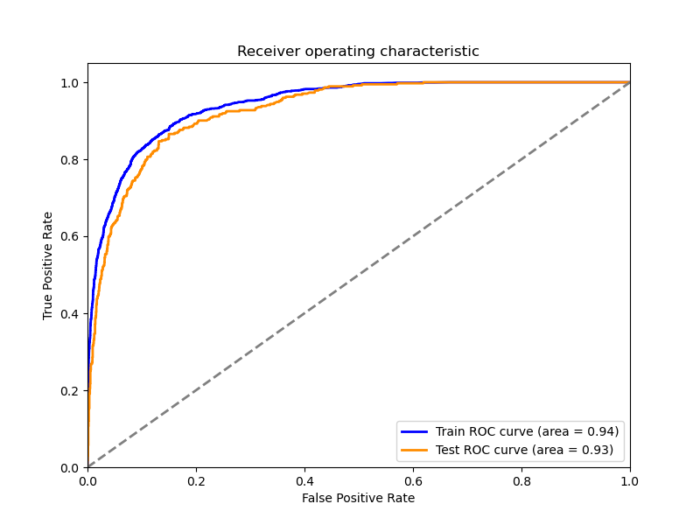
ROC AUC Curve Train and Data Test
Curve ROC AUC

Slide 20
Confusion Matrix
Before Adjustment
After Adjustment
True Negative
2007
False Positive
87
False Negative
148
True Positive
224
True Negative
1323
False Positive
771
False Negative
14
True Positive
358
No
No
Actual
Actual
Yes
Yes
No
Yes
No
Yes
Predict
Predict

Slide 21
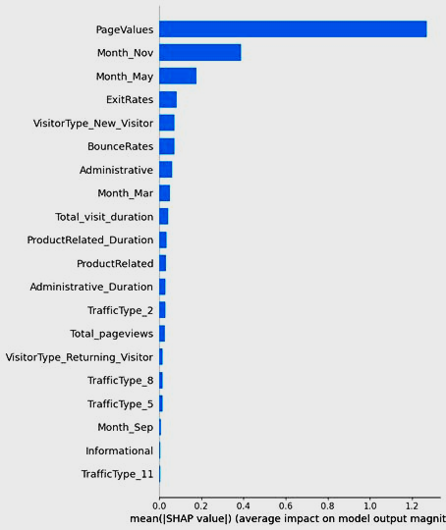
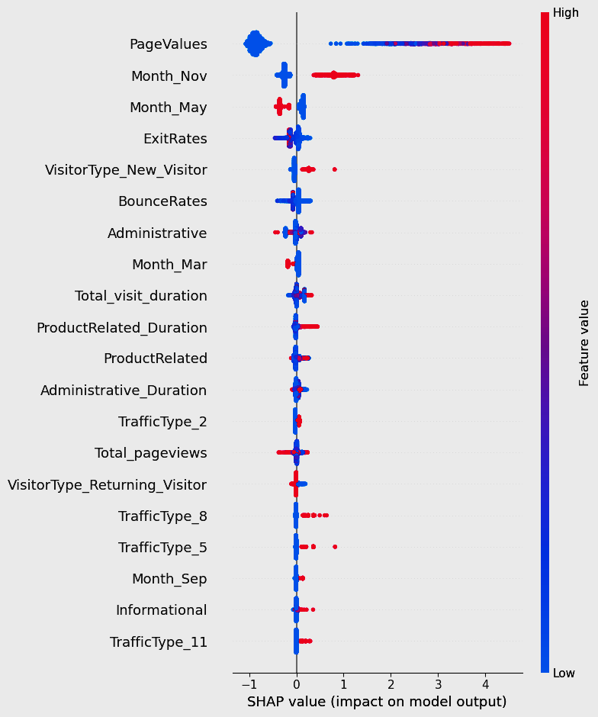
Feature Importance
Feature Page Values memiliki pengaruh paling besar terhadap hasil prediksi model.
Feature Month Nov & May, Exit Rates dan Bounce Rates juga merupakan fitur penting yang cukup memiliki pengaruh yang signifikan.

Slide 22
Potential Conversion Rate
15,47%
Conversion
Conversion
31.7%
Rate
Rate

Slide 23
Simulasi Bisnis
15,47%
Conversion
Conversion
31.7%
Rate
Rate
Total pengunjung dalam setahun: 12.330
Rata-rata per transaksi: Rp 200.000
Tingkat konversi sebelum menggunakan model: 15,47%
Tingkat konversi setelah menggunakan model: 31,7%
Biaya penggunaan operasional model per tahun: Rp 50.000.000
(-) Biaya investasi awal untuk membeli dan mengimplementasikan model:
Rp 200.000.000
(-) Biaya cadangan atau darurat: Rp 20.000.000 (10% dari biaya investasi awal)
(-) Total biaya: Rp 50.000.000 + Rp 200.000.000 + Rp 20.000.000 = Rp 270.000.000
Rp.200.000*
Rp.200.000*
1908 ×
3908 ×
Rp 381.600.000/thn
Rp 781.600.000/thn
Keuntungan bersih = Rp 781.600.000 - Rp 270.000.000
= Rp 511.600.000
Sumber: Data Indonesia
(https://dataindonesia.id/digital/detail/berapa-pengeluaran-masyarakat-indonesia-untuk-belanja-online)

Slide 24
Simulasi Bisnis
ROI (Return on Investment)
PP (Payback Period)
ROI = (Keuntungan Bersih / Biaya Investasi Awal) x 100%
= (Rp 511.600.000 / 200.000.000) x 100%
= 2558%
PPtahun = Biaya Investasi Awal / Keuntungan Bersih per tahun
PPbulan = PPtahun x 12 bulan
PPhari = PPbulan x 30 hari
PPtahun = Rp 200.000.000 / Rp 511.600.000
= 0,39 tahun
PPbulan = 0,39 x 12 bulan
= 4,7 bulan
PPhari = 4,7 x 30 hari
= 140 hari
BEP (Break Even Point)
BEPjumlah transaksi = Biaya Tetap / (Harga Jual per unit - Biaya Variabel per unit)
= Rp 270.000.000 / Rp 200.000
= 1325 Transaksi
BEPpendapatan = BEPjumlah transaksi x Harga Jual per unit
= 1325 x Rp 200.000
= Rp 270.000.000
Sumber: Data Indonesia
(https://dataindonesia.id/digital/detail/berapa-pengeluaran-masyarakat-indonesia-untuk-belanja-online)

Slide 25
05
Recommendation
Lalu, rekomendasi bisnis apa yang bisa ditawarkan?

Slide 26


Recommendation
Page Values
Page Values adalah nilai rata-rata untuk halaman yang dikunjungi pengguna sebelum menyelesaikan konversi atau transaksi e-Commerce
SEO
(Search Engine Optimization)
Voucher per Kategori
Page Values = ((Transaksi Revenue + Total Goal Revenue) / Unique Pageviews)
sumber data: https://www.datadrivenu.com/page-value-google-analytics/

Slide 27


Recommendation
Month
Month adalah Bulan ketika pengguna mengunjungi situs web.
Promo Black Friday Bulan November
Promo Event Akhir Tahun

Slide 28
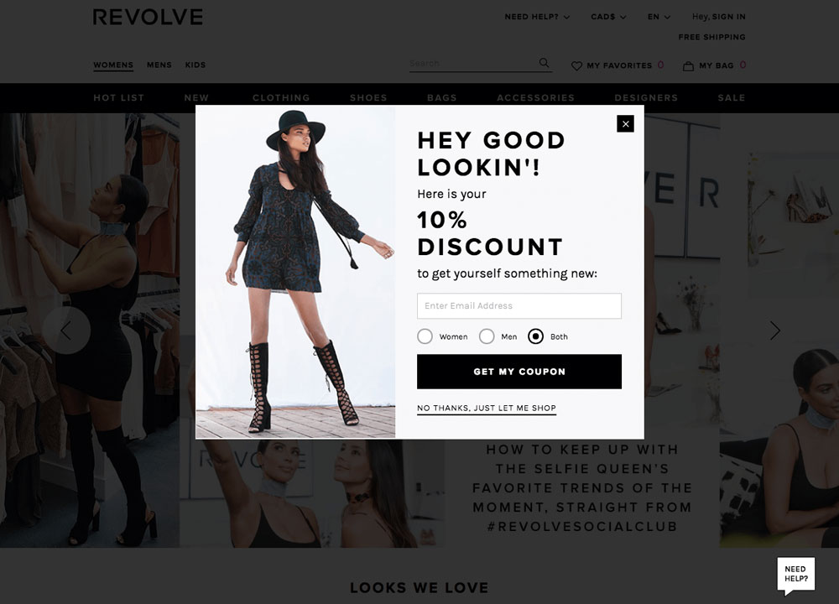

Recommendation
Exit Rates
Exit Rates adalah persentase pengunjung yang meninggalkan situs dari halaman yang sedang dikunjungi.
Pop-up Exit Intent
Live Chat
Exit rate = exits / pageviews
sumber data: https://www.hotjar.com/google-analytics/glossary/exits/

Slide 29


Recommendation
Bounce Rates
Bounce Rates adalah persentase pengunjung yang masuk ke situs dan kemudian keluar daripada terus melihat halaman lain dalam situs yang sama.
Tampilan situs web yang menarik dan mudah digunakan
Meningkatkan keamanan situs
Bounce Rates = jumlah kunjungan halaman tunggal / jumlah visitor x 100%
sumber data: https://redcomm.co.id/knowledges/bounce-rate-dan-seberapa-penting-dampaknya-bagi-website-bisnis?readmore=true

Slide 30
THANK YOU

